Slide 1
互联网数据采集-数据
联想教育

Slide 2

什么是数据？
数据从哪里来？
数据到哪里去？
数据是如何存储的？

Slide 3

什么是数据？
数据从哪里来？
数据到哪里去？
数据是如何存储的？

Slide 4


什么是数据？
我们先来欣赏一首当下流行歌曲：
孤勇者 - 陈奕迅
数据的含义十分广泛，不仅仅指的是数字，还包括语音、图像、图形、动画、视频、音频等多种表现形式！我们已经进入了大数据时代，可以说在我们的身边，数据是无所不在！

Slide 5
什么是数据？
数据从哪里来？
数据到哪里去？
数据是如何存储的？

Slide 6
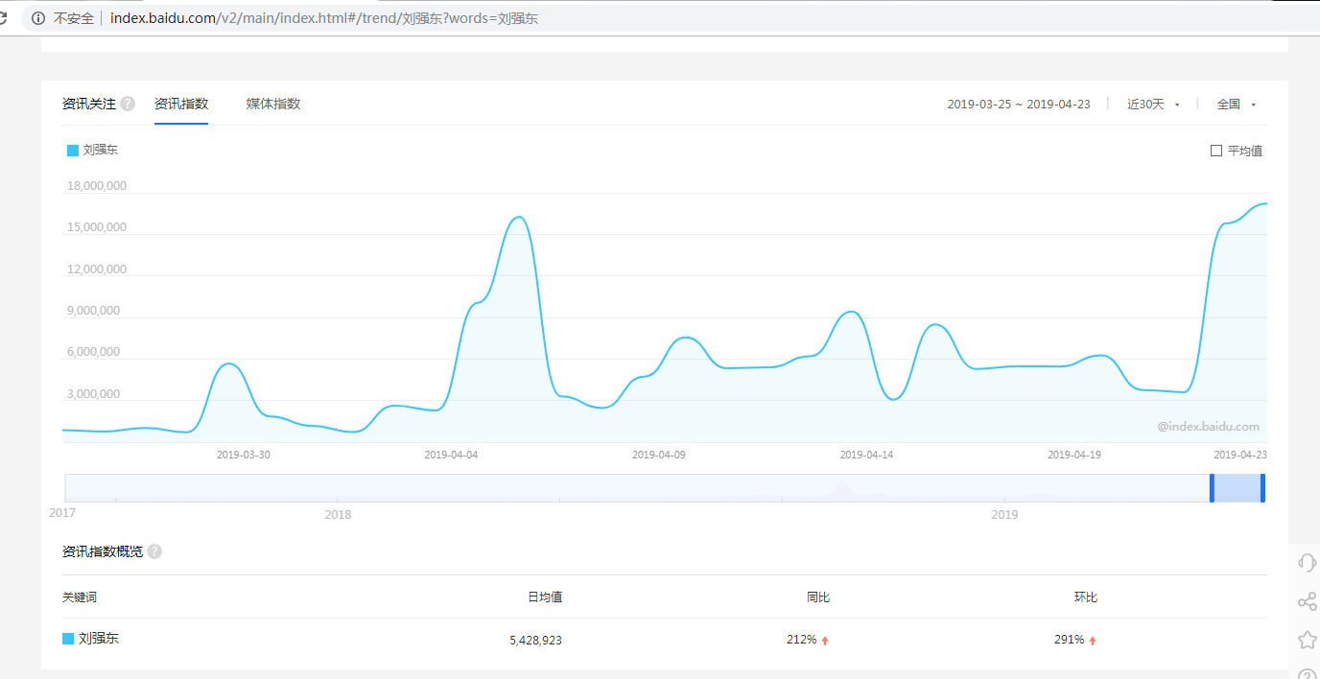
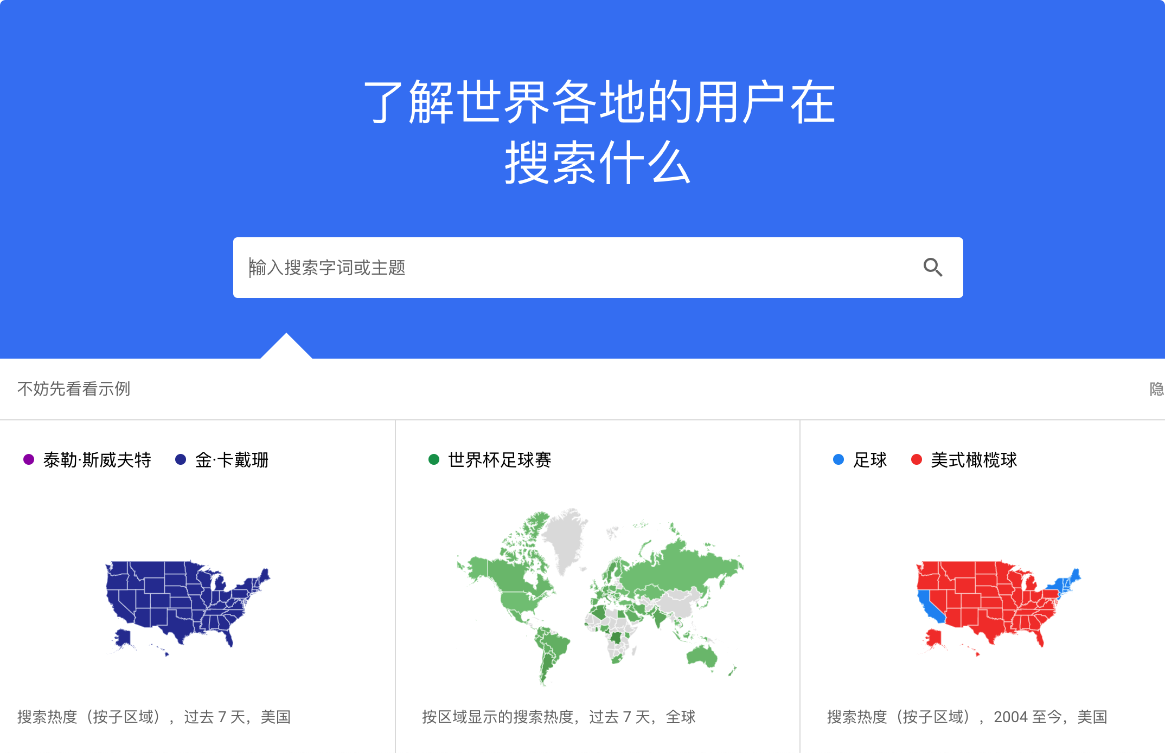
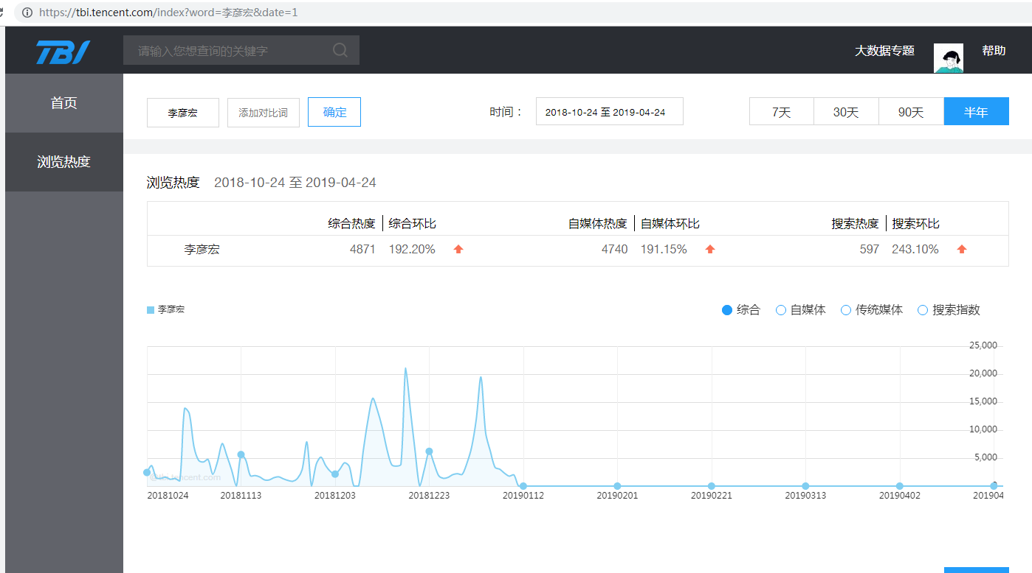
数据从哪里来？
百度指数
大数据时代，我们的数据从哪里来
途径1：企业产生的数据
百度指数
谷歌趋势
腾讯企鹅指数

Slide 7
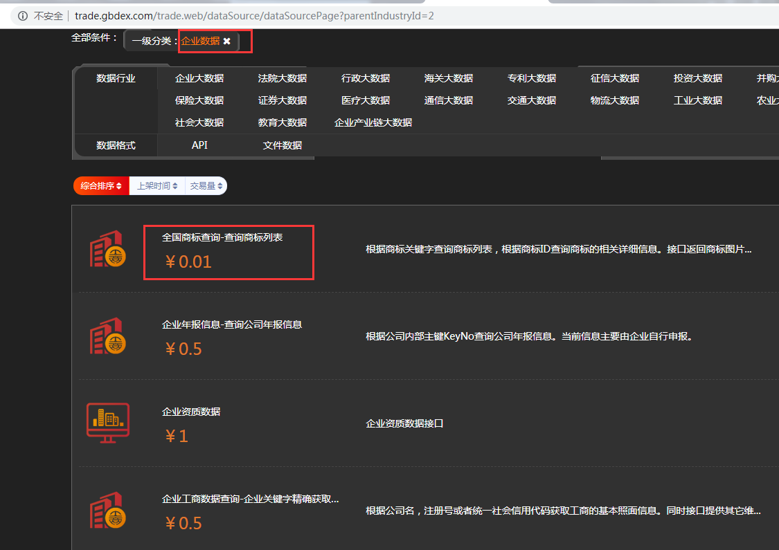
数据从哪里来？
x百度指数
大数据时代，我们的数据从哪里来
途径2：从数据平台购买数据
上海数据交易所
https://www.chinadep.com/#/home
东湖大数据
http://chinadatatrading.com/datacustom.html
Ping++：百万级交易量的大数据平台
https://help.aliyun.com/document_detail/157207.html

Slide 8
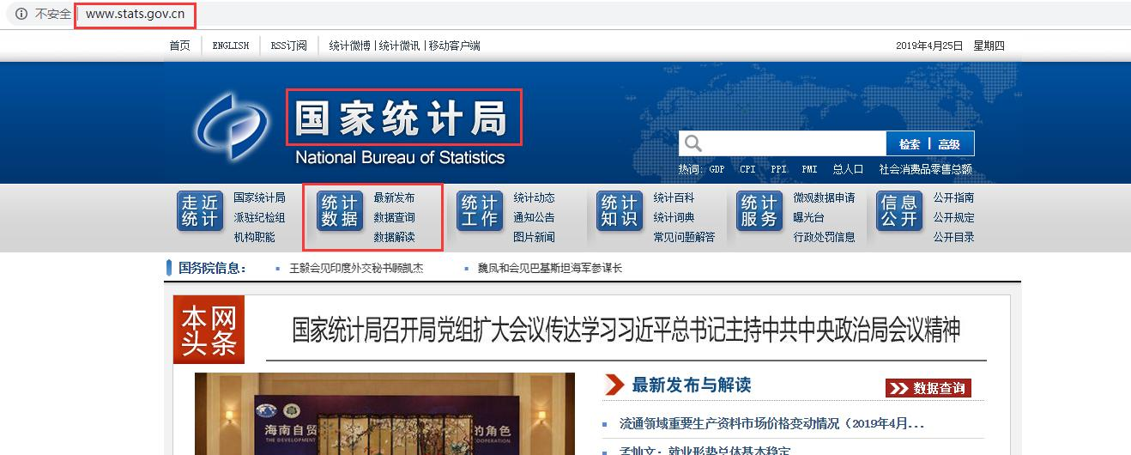
数据从哪里来？
x百度指数
大数据时代，我们的数据从哪里来
途径3：政府/机构公开的数据
国家统计局
https://data.stats.gov.cn/
世界银行
data.worldbank.org.cn
联合国数据
https://data.un.org/

Slide 9
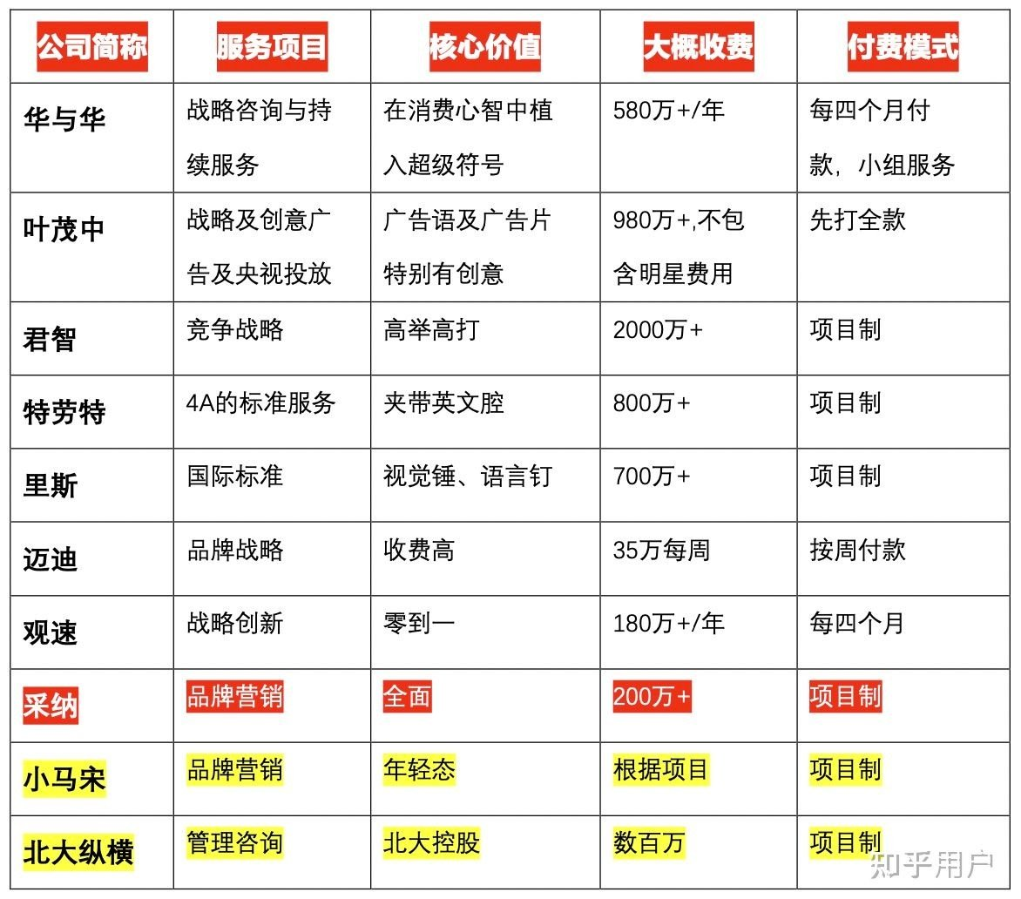
数据从哪里来？
x百度指数
大数据时代，我们的数据从哪里来
途径4：数据管理咨询公司
麦肯锡
https://www.mckinsey.com.cn/
埃森哲
https://www.accenture.com/cn-zh
艾瑞咨询
http://www.iresearch.com.cn/

Slide 10

数据从哪里来？
x百度指数
大数据时代，我们的数据从哪里来
途径5：爬取网络数据
如果需要的数据市场上没有，或者不愿意购买，可以选择招/做一名数据采集工程师，自己动手去爬去数据。
但凡在互联网上看到的数据都可以把它采集下来。

Slide 11
什么是数据？
数据从哪里来？
数据到哪里去？
数据是如何存储的？

Slide 12
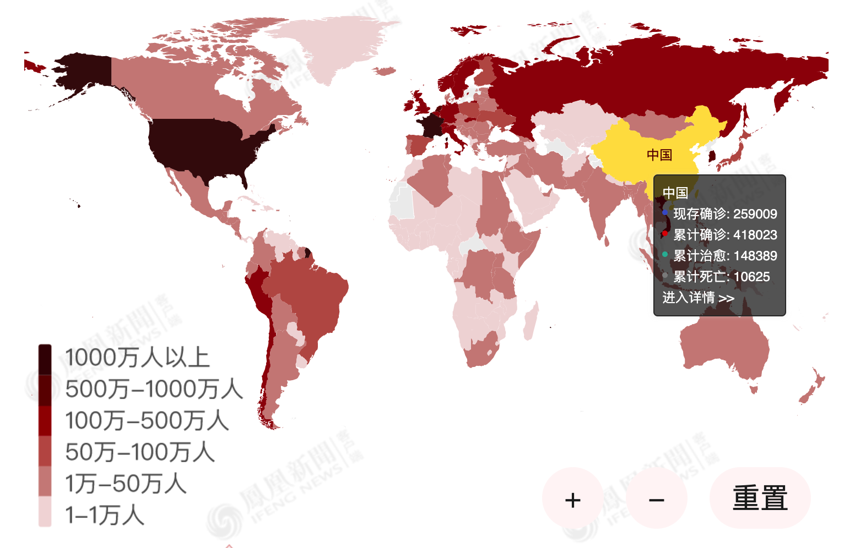
数据到哪里去（数据的作用）？
凤凰网疫情实时动态：https://news.ifeng.com/c/special/7uLj4F83Cqm
网易云音乐个性推荐：
https://music.163.com/#
淘宝推荐系统：
https://www.taobao.com/
人群画像的制定：
http://www.daoke360.com:10009/index.html
企业决策：
https://tva1.sinaimg.cn/large/e6c9d24ely1h0ds5xsqzzj20ut0t4jvu.jpg

Slide 13

什么是数据？
数据从哪里来？
数据到哪里去？
数据是如何存储的？

Slide 14
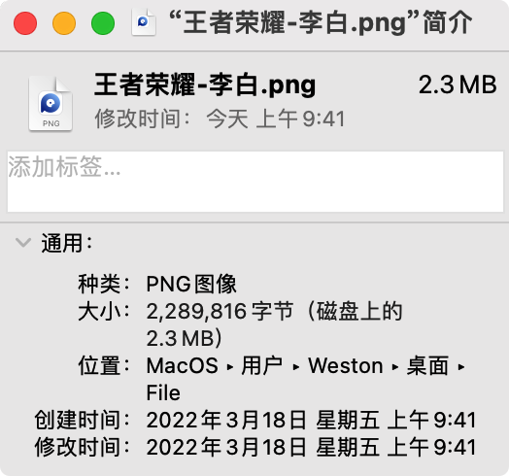
数据存储 -- 图片
1
Notes:
可以拓展出“元数据”的概念

Slide 15
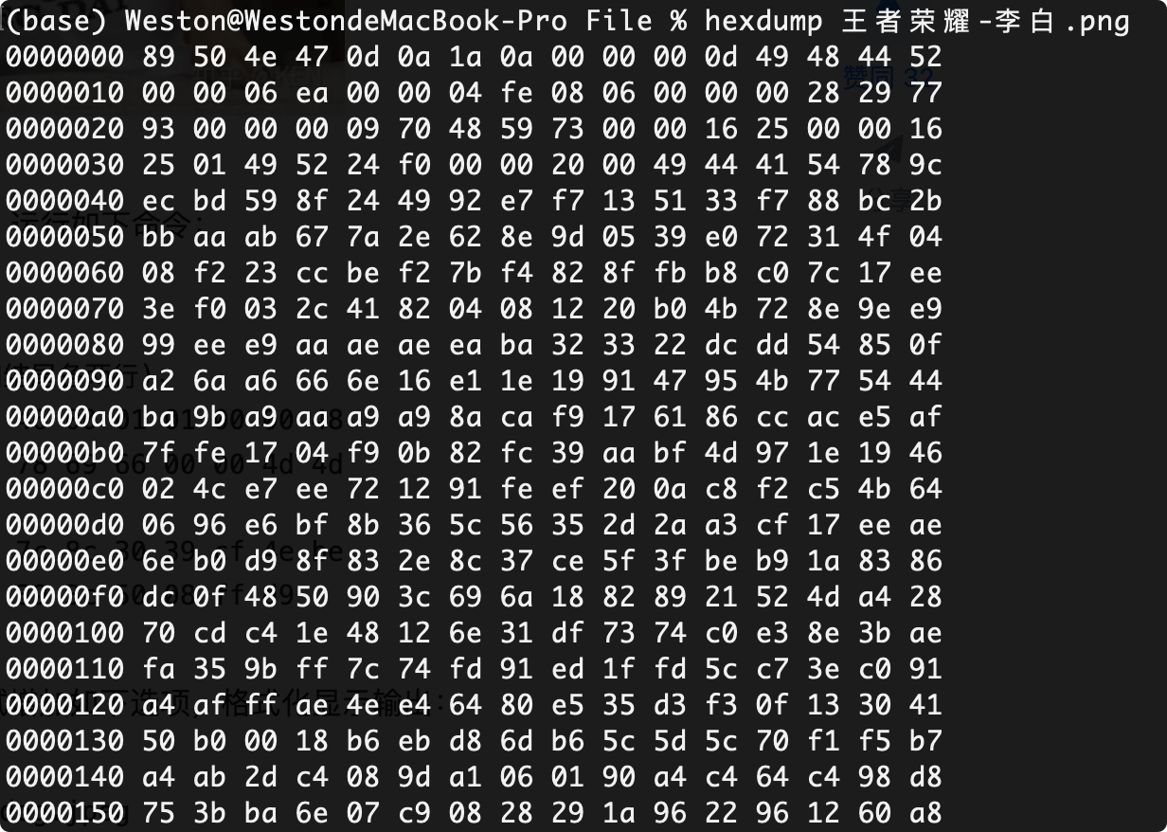
数据存储 -- 图片
1
Notes:
在图片所在的路径下，使用“hexdump 王者荣耀-李白.jpg”命令，输出图片的原始数据，直观的给他们展示。

Slide 16

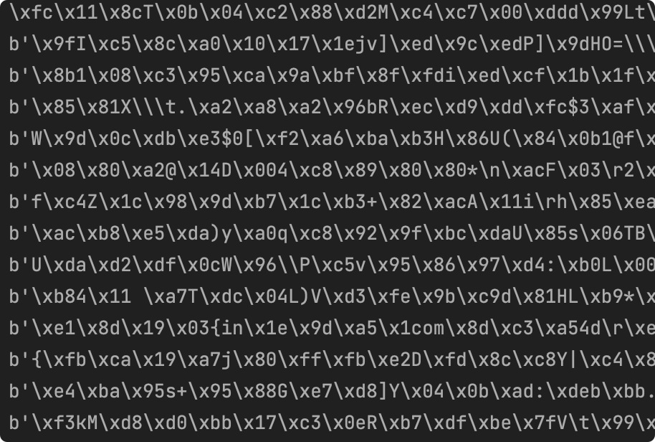
数据存储 -- 音频
2

Slide 17

数据存储 -- 视频
3
王者荣耀创世CG.mp4
https://www.bilibili.com/video/BV12t411378F/
Notes:
实际操作，使用“读取视频的二进制数据.py”程序读取“王者荣耀创世CG.mp4”的二进制原数据，直观的给他们展示。

Slide 18
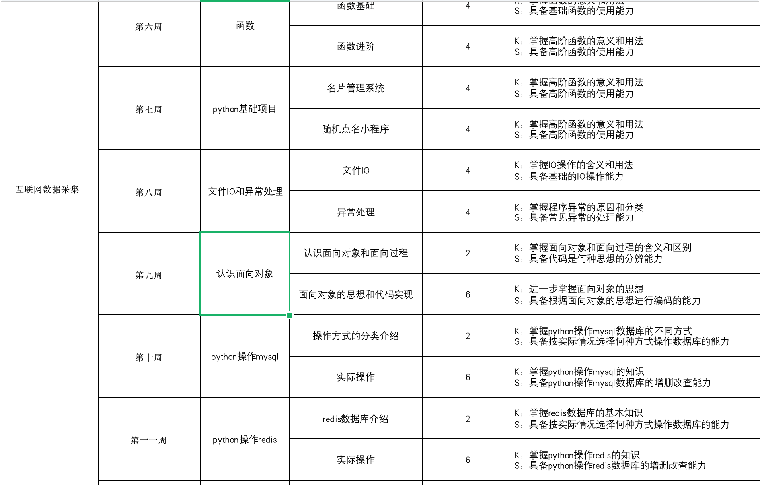
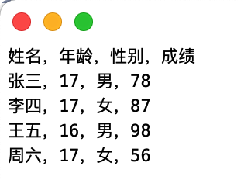
数据存储 -- 文本文件
4

Slide 19
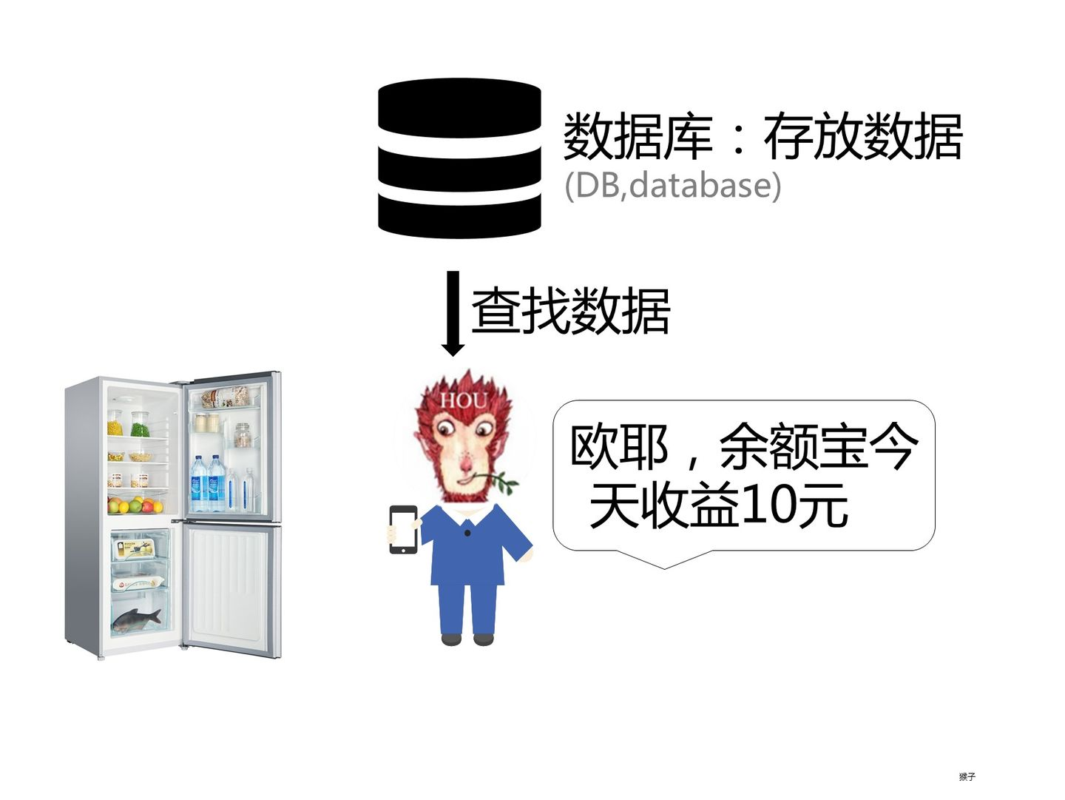
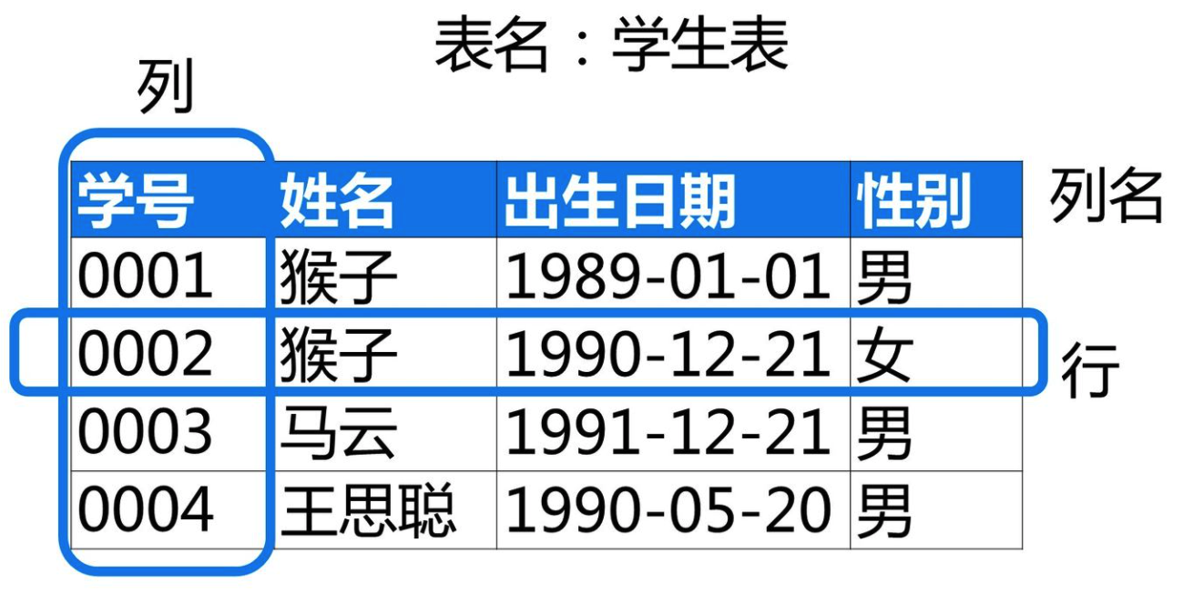
数据存储 -- 数据库
什么是数据库？
每个人家里都会有冰箱，冰箱是用来干什么的？冰箱是用来存放食物的地方。
同样的，数据库是用来存放数据的地方。
5
Notes:
简单的解释“什么是数据库”

Slide 20
数据存储 -- 数据库
问：我的数据就存放在自己电脑的excel表里就可以了，为什么还要搞个数据库呢？
5
答：1. excel就类似一个移动硬盘，你用的同时，别人就没办法使用。数据库就类似一个网络云盘，可以多人同时使用。
2. excel这个“硬盘”容量有限，能存储的数据量较小，而数据库这个“网络云盘”拥有的空间非常大，可以存储大量数据。
Notes:
简单的解释“什么是数据库”

Slide 21
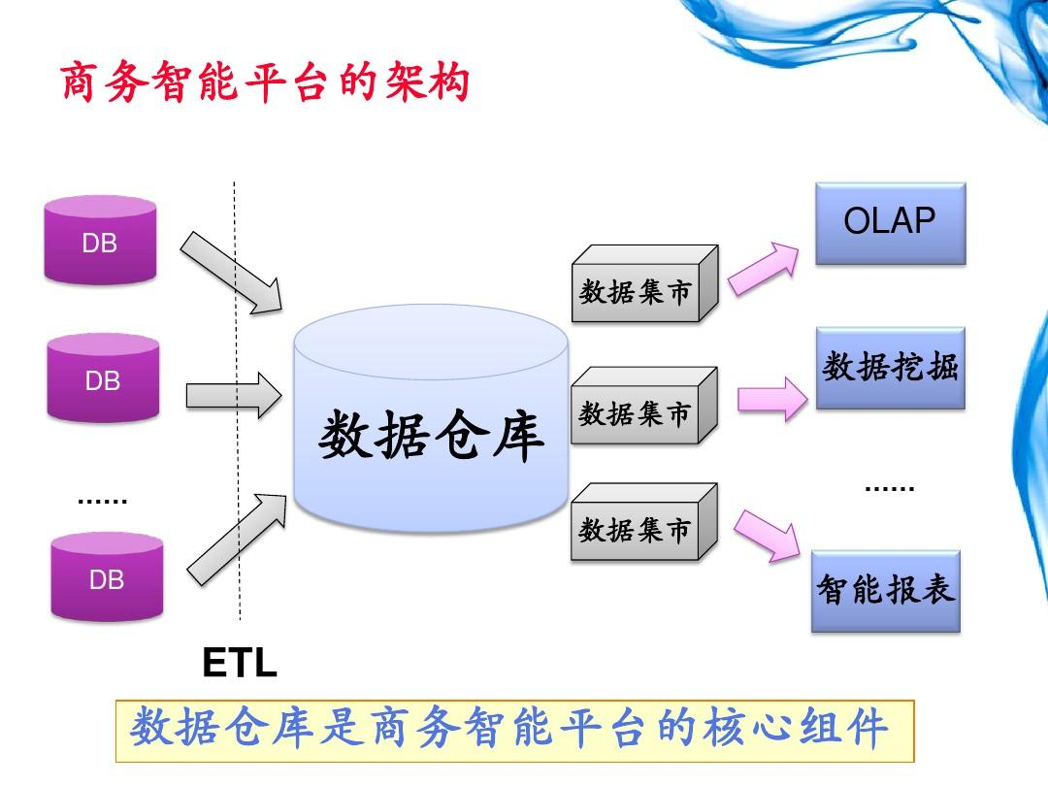
数据存储 -- 数据仓库
6
数据仓库：是数据库概念的升级。
从逻辑上理解，数据库和数据仓库没有区别，都是通过数据库软件实现存放数据的地方；
从数据量来说，数据仓库要比数据库更庞大。
数据仓库主要用于数据挖掘和数据分析，辅助领导做决策；
Notes:
简单的解释“什么是数据库”

